Slide 1



בלנדר טכנולוגיות פיננסיות בע"מ
מצגת
לשוק ההון
The bankers of tomorrow are not bankers at all.
The bankers of tomorrow are technologists
who enable banking experiences your customers will use across the digital landscape
Brett King, Bank 4.0
סיכום שנה 2021

Slide 2


הבהרה משפטית
מצגת זו מהווה הצגה עקרונית ושיווקית של בלנדר טכנולוגיות פיננסיות בע"מ וחברות הבת שלה (ביחד: "החברה" ו/או "בלנדר" ו/או "הקבוצה") ואינה מהווה הצעת ניירות ערך של החברה לציבור ואין לפרשה כהצעה של ניירות ערך לציבור. המידע הכלול במצגת זו הינו תמציתי בלבד, לצרכי הצגה כללית אודות החברה ואינו ממצה את מלוא הנתונים אודות החברה ופעילותה. המידע הכלול במצגת זו וכל מידע אחר שיימסר במהלך הצגת המצגת ("המידע") אינו מהווה המלצה או חוות דעת של יועץ השקעות או יועץ מס. השקעה בניירות ערך, בכלל, ובניירות ערך של החברה, בפרט, נושאת סיכון. יש לקחת בחשבון כי נתוני עבר אינם מצביעים בהכרח על ביצועים בעתיד. רכישת ניירות ערך של החברה דורשת עיון מעמיק במידע שמפרסמת החברה בדיווחי החברה במאיה ובמגנא ("דיווחי החברה"), וביצוע ניתוח משפטי, חשבונאי, מיסויי וכלכלי שלו. המצגת כוללת נתונים נוספים שלא יוצגו בדיווחי החברה לציבור ו/או מידע המוצג באופן שונה מהאופן שבו הוא יוצג בדיווחי החברה לציבור. המצגת אינה מיועדת להחליף את הצורך לעיין בדיווחי החברה, ככל שיפורסמו על-ידי החברה. ככל שקיימת סתירה בין האמור במצגת זו לבין דיווחי החברה, יגבר האמור בדיווחי החברה.
אזהרת מידע צופה פני עתיד
המצגת כוללת מידע צופה פני עתיד, כהגדרת מונח זה בחוק ניירות ערך, התשכ"ח-1968 ("חוק ניירות ערך"). מידע כאמור כולל בין היתר, תחזיות, מטרות, הערכות ואומדנים של החברה, לרבות מידע המבוא בדרך של איורים, גרפים, סקירות וכל מידע אחר המובא בכל דרך, המתייחס לאירועים עתידיים אשר מועד התרחשותם, אם בכלל, אינו ודאי ואינו בשליטתה של החברה. מידע צופה פני עתיד, מטבעו, כפוף לסיכוני אי התממשות והינו, כאמור, בלתי וודאי. התממשותו של המידע הצופה פני עתיד עשויה להיות מושפעת מגורמי סיכון המאפיינים את פעילות החברה וכן, מהתפתחויות בסביבה הכלכלית בה פועלת החברה ומגורמים חיצוניים, לרבות רגולציה, העשויים להשפיע על פעילותה. לפיכך מודגש ומובהר בזאת, כי תוצאותיה והישגיה בפועל של החברה בעתיד עשויים להיות שונים מהותית מאלו שהוצגו כמידע צופה פני עתיד במצגת זו. בנוסף מידע צופה פני עתיד כאמור כולל אומדן הנתונים של החברה לשנת 2021 לרבות אומדן ההכנסות (שקפים 3,9,12,13,18,19,23,24,28), מבוסס על הערכה בלבד, ומהווה מידע צופה פני עתיד, כהגדרתו בחוק ניירות ערך, הכרוך באי ודאות, והמבוסס, בין היתר, על משתנים שלחברה אין בהכרח שליטה לגביהם. לפיכך, אפשר שהכנסות החברה בפועל תהיינה נמוכות ו/או גבוהות יותר או שונות באופן מהותי מכפי שהוערכו או נאמדו מלכתחילה, בין היתר, נוכח העובדה שטרם נערכו הדוחות הכספים לתקופה של שנה שנסתיימה ביום 31 בדצמבר 2021, וטרם הסתיימה הביקורת עליהם על-ידי רואה חשבון המבקר של החברה.
למען הסר ספק מובהר, כי החברה אינה מתחייבת לעדכן ו/או לשנות את המידע הנכלל במצגת, על מנת שישקף אירועים ו/או נסיבות שיתרחשו לאחר מועד הכנת המצגת.
סיכום שנה 2021

Slide 3






BLENDER
חברת פינטק בינלאומית המספקת אשראי ופתרונות מימון חדשניים
לעשרות אלפי לקוחות בהתאם להעדפותיהם וצרכיהם
4
83
48K
41M
575M
912M
מדינות פעילות ישראל, ליטא, לטביה ופולין
עובדים בישראל ואירופה
לקוחות משלמים
סך הכנסות ברוטו שנתי*
יתרת תיק האשראי**
סך ההלוואות שמומנו
*הכנסות Non-Gapp לא מבוקרות
**כולל יתרת תיק LTL נכון לחודש ינואר 2022
נתונים מעודכנים לא מבוקרים ל-31 בדצמבר 2021

Slide 4
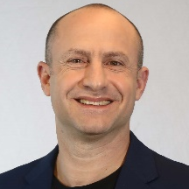
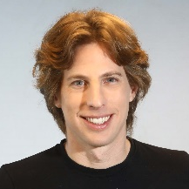
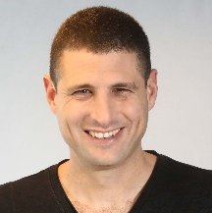
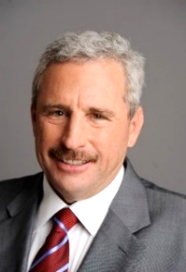
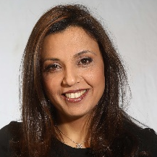
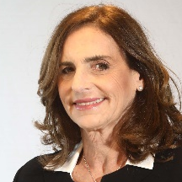
הנהלת הקבוצה
ברק גור
בועז אביב
ד"ר גל אביב
דורון אביב
מייסד, משנה למנכ"ל
ראש אגף מוצרים וחבר דירקטוריון
מייסד ובעל שליטה, משנה למנכ"ל
ראש אגף טכנולוגיה וחבר דירקטוריון
מייסד ובעל שליטה, מנכ"ל וחבר דירקטוריון
יו"ר הדירקטוריון, בעל שליטה
יו"ר קבוצת אביב, מקבוצות הבניה המובילות
והוותיקות בישראל. בוגר הפקולטה להנדסת
בנין בטכניון בהצטיינות יתרה
MSc בפיסיקה בתחום מערכות מורכבות, מאוניברסיטת בן גוריון. בוגר יחידת מודיעין מיוחדת, ממייסדי ‘אסימוב’ – בינה מלאכותית
MSc במדעי המחשב, ו BSc בפיסיקה וכלכלה
בוגר 81 - היחידה הטכנולוגית של חיל המודיעין
מייסד PetWise - מערכות חישה מרחוק לבעלי חיים
דוקטור לפיסיקה מאוניברסיטת נוטינגהאם, בריטניה. התמחות באופטיקה קוונטית, בעל ניסיון של למעלה מעשור כיזם וכמשקיע הון סיכון
רו"ח חן משולמי כהן
עו"ד חני אבירם
סמנכ"לית כספים
יועצת משפטית ראשית, סמנכ"לית בכירה
בעלת ניסיון של למעלה מ-16 שנים בניהול מערכות כספים בחברות תעשייתיות גלובליות. בעלת תואר שני במנהל עסקים ותואר ראשון בחשבונאות ומנהל עסקים.
בעלת ניסיון עשיר של 30 שנה בבנקאות, בליווי משפטי של
עסקאות מימון וברגולציה פיננסית. כיהנה כראש אגף ייעוץ משפטי בבנק לאומי, כדירקטורית וחברת ועדת ביקורת בקופת גמל ובחברות שונות וכן כיו"ר חברה לנאמנות

Slide 5
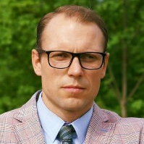
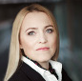
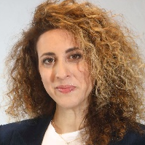
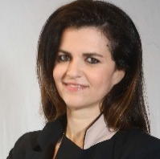
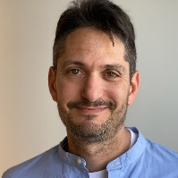
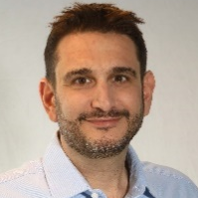
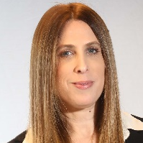
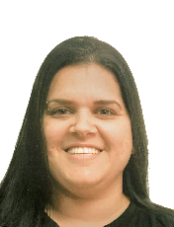
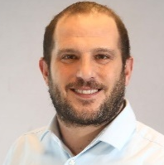
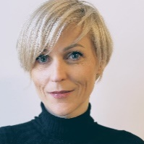
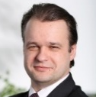
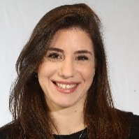
בעלי תפקידים בקבוצה
פאוליוס טמוסאיטיס
אניטה מיכאל ללנטל
סתיו בלוך
אנה אטדגי
דוד בן גל
גיל סתיו
מנהל הפעילות הבלטית
מנהלת פעילות פולין
סמנכ"לית פיתוח עסקי, בלנדר ישראל
מנהלת תחום גיוסי הון
מנהל פעילות אירופה
מנכ"ל בלנדר ישראל
בעל ניסיון של למעלה מ-15 שנה בענף הבנקאות והפיננסים, מומחיות בתחום האשראי והמכירות בעל תואר שני במנהל עסקים
בעלת ניסיון של למעלה מ-15 שנה בענף הפיננסים בתפקידי מפתח בבנקים מובילים באירופה כ- HSBC, ו- DNB. בעלת תואר שני בבנקאות ומימון
בעלת ניסיון של כ-10 שנים בשוק ההון.
בעלת תואר שני בשיווק וכלכלה ותואר ראשון בפסיכולוגיה
בעלת ניסיון בינלאומי של כ-15 שנה בפיננסים. בעלת תואר שני בהנדסה פיננסית מסורבון פריס ותואר ראשון במימון
בעל ניסיון של למעלה מ-20 שנה ביזום, הקמה וניהול כוח מכירות רב לאומי ורשת מפיצים באירופה ומזרח אסיה. בעל תואר שני במנהל עסקים
בעל ניסיון של למעלה מ-20 שנה בניהול מערכי מכירות, שיווק, שירות ותפעול במגזר העסקי בחברות פרטיות וציבוריות. בעל תואר A.B בניהול
נטע בראל
נועה דיק
מארק פרי
מריאנה רומנובה
סאוליוס גלזיניס
רעות גלעדי
מנהלת HR
מנהלת תפעול
קצין ציות ומניעת הלבנת הון ומנהל סיכוני אשראי
מנהלת סיכוני אשראי אירופה
סמנכ"ל כספים הפעילות הבלטית
מנהלת שיווק
בעלת ניסיון של כ-20 שנה במשאבי אנוש הכולל הקמה והטמעה של מערך משאבי אנוש בארגונים התמחות באבחון וגיוס, פיתוח וליווי מנהלים. בעלת תואר במדעי החברה
בעלת 20 שנות ניסיון בתחום הביטוח והפיננסים התמחות בניהול מערכי תפעול ושירות
בעלת תואר ראשון בביטוח
בעלת ניסיון של כ-16 שנה כמנהלת סיכוני אשראי, מומחיות בבנקאות, ניהול סיכונים ומוצרי אשראי בעלת תואר ראשון ושני בכלכלה
בעלת ניסיון של למעלה מ-15 שנה כמנהלת שיווק ותקשורת בתחום הפיננסים ושוק ההון, בעלת תואר שני במנהל עסקים ותואר ראשון בתקשורת וניהול
בעל ניסיון של כ-8 שנים בתחום האשראי וניהול פרויקטים בארץ ובחו"ל, בעל תואר ראשון בכלכלה וניהול פרויקטים
בעל ניסיון של כ-20 שנה בענף הבנקאות והפיננסים, מומחיות בניהול פיננסי בעל תואר שני בכלכלה ומנהל עסקים

Slide 6


פעילות אשראי צרכני מגוונת
קווי אשראי בנקאיים
Blender Car
משקיעים פרטיים )P2P(
Blender Pay
גופים מוסדיים
←
מקבלי אשראי
מקורות מימון
משקיעים ←
מימון / הלוואה
←
Blender Loan
אג"ח סחירות (בבחינה)

Slide 7





פלטפורמה טכנולוגית ייחודית - חיתום מהיר ומדויק
חיתום מהיר
מערכות ביג דאטה
הערכת סיכון האשראי
תוך כ-17 שניות* ללא היכרות
מוקדמת עם הלקוח
מיפוי רחב לחיזוי
וניהול סיכוני אשראי ממגוון
מקורות מידע
Rating2.0™
מערכת חיתום ודירוג אשראי ייחודית פרי פיתוח בלנדר, מאפשר ללקוח לקבל אשראי דיגיטלי באופן מהיר ומדויק
מניעת הונאות
ארכיטרקטורה אינטגרלית ומאובטחת
מודל רב מימדי
למניעת הונאות והערכת
סיכוני האשראי
מערכת פיננסית ייחודית שנבנתה על בסיס Salesforce משפר את תהליכי העבודה ויכולת התממשקות למאגרי נתונים באופן משמעותי
דיגיטלי
פלטפורמה דיגיטלית
מתקדמת, נגישה ופשוטה
ללא טפסים או ניירת
*פרק זמן מינימלי
סיכום שנה 2021
Notes:
Rating2.0TM

Slide 8
הליך חיתום מהיר ושמרני
←
←
←
←
←
←
←
אישור ההלוואה ב- 30 שניות
שיערוך וחיתום הבטוחה
(רכב \ נדל"ן)
אימות וזיהוי הלקוח באמצעים מתקדמים
דירוג הלקוח וגובה הלוואה מירבי
הפעלת מודל אוטומטי לבחינת נתוני דוח האשראי של הלקוח
בדיקת הלקוח במערכת הטכנולוגית של בלנדר

Slide 9
ניהול סיכונים קפדני
APR אחוזי כשל לעומת ריבית שנתית
אירופה
ישראל
19%
18%
11.7%
11.6%
3.5%
2.3%
2.3%
1.4%
ריבית שנתית APR
הפרשות ליתרת תיק אשראי %
ריבית שנתית APR
כשל %
יכולת ניהול סיכונים מוכחת לאורך 7 שנות פעילות החברה
נתונים לא מבוקרים נכונים ל31 בדצמבר 2021
טווח הכשל בישראל המוערך למהלך עסקים רגיל הינו בין 2.3% ל 3.6% לשנת 2021, עבור שנת 2020 הינו בין 2.3% ל3.4% כמפורט בדוח התקופתי לשנת 2020.

Slide 10
אירועים מהותיים מההנפקה עד היום
(ינואר 2021 עד פברואר 2022)
פברואר 2022
קו אשראי מבנק מזרחי בסך של כ- 50 מיליון ₪
פברואר 2022
קבלת אישור רשות התחרות לעסקת בנק הפועלים ו- BlenderPay
ינואר 2021
הנפקה ראשונה לציבור בבורסה לניירות ערך בתל אביב
נובמבר 2021
חתימת הסכם להקמת חברה משותפת עם בנק הפועלים למתן אשראי צרכני בנקודות מכירה ובאתרי E-Commerce (BNPL-Buy Now Pay Later)
ספטמבר 2021
קבלת רישיון תיווך באשראי מורחב מרשות שוק ההון ביטוח וחיסכון
פברואר 2021
השקת פתרון Blender Pay ל-E-Commerce לתשלומים באתרי סחר אינטרנטיים
ישראל
ינואר 2022
תחילת העמדת אשראי בפולין
נובמבר 2021
קבלת קו אשראי רביעי מקבוצת ההשקעות הצרפתית Eiffel לגיוס מצטבר של 18 מיליון אירו
אוגוסט 2021
קבלת אישור למתן אשראי צרכני בפולין
אירופה
ינואר 2022
רכישת איגוד האשראי LTL בליטא לשם הפיכתו לבנק דיגיטאלי
אפריל 2021
קבלת קו אשראי שלישי מקבוצת ההשקעות הצרפתית Eiffel להיקף גיוס מצטבר של כ- 13 מיליון אירו
אוקטובר 2021
הגשת בקשה רשמית לקבלת רישיון להפעלת בנק דיגיטאלי באירופה
Notes:
נחש שני קווים (ישראל אירופה) כל אחד בצבע שונה, כל אירוע בעיגול בצבע הרלוונטי לגאוגרפיה

Slide 11


עמידה ביעדי החברה לשנת ל-2021
בלנדר ישראל
בלנדר אירופה
ביצוע | יעד
קבלת קו אשראי מבנק מזרחי | התרחבות בתחום הרכב ע"י גיוס קווי אשראי
BlenderPay גידול של כ-44% בנקודות מכירה לכ-1520 נק' | התרחבות באשראי בנקודות מכירה (BNPL)
ההסכם נחתם ואושר על ידי הרשות להגבלים עסקיים | שיתוף פעולה עם בנק הפועלים בתחום אשראי בנק' מכירה
התקבל בספטמבר 2021 | קבלת רישיון מורחב לתיווך אשראי
ביצוע | יעד
כניסה לפולין וגידול משמעותי בפעילות העסקית בליטא ולטביה | התרחבות באירופה
גיוס 2 קווי אשראי חדשים מ-Eiffel לסכום כולל של כ-18 מיליון אירו | הגדלת גיוס קווי אשראי
סיום הגשת הבקשה לבנק המרכזי ועמידה בכל תנאי הסף לקבלת הרישיון | הקמת בנק דיגיטלי אירופאי לאשראי ופיקדונות
רכישת LTL, להגדלת המרווח ע"י גיוס פיקדונות, וקיצור הזמן לקבלת רישיון בנקאי | רכישת פעילות סינרגטית

Slide 12
צמיחה משמעותית בתיק האשראי
תיק אשראי אירופה (מיליון אירו)
תיק אשראי ישראל (מיליון ש"ח)
נתונים לא מבוקרים נכונים ל31 בדצמבר 2021

Slide 13
צמיחה רציפה ועקבית בהכנסות
הכנסות מאוחדות לפי שנים*
הכנסות מאוחדות לפי רבעונים*
22%
CAGR 37. 5%
*הכנסות ברוטו NON-GAAPהמדווחות במסגרת ביאור מגזרים
נתונים לא מבוקרים נכונים ל31 בדצמבר 2021

Slide 14
















אשראי מיידי בנקודות מכירה
BLENDER PAY
פתרון לרכישה בחנויות
פיסיות אתרי E-Commerce
ו-Call Centers
פתרון טכנולוגי מהיר
בטוח ופשוט של
Checkout Credit
באתריE-Commerce
תחליף לקניה בצ'קים וקרדיט לקניות גדולות
אישור עסקה תוך כ-17 שניות בלבד**
פריסה רחבה בכ- 1,520 נקודות מכירה* המשתמשות ב- Blender Pay כאמצעי תשלום
טכנולוגיה המאפשרת לשלם בפריסת תשלומים רחבה באמצעות אשראי חוץ בנקאי מהיר בנקודות מכירה
צמיחה משמעותית בפריסת נקודות מכירה
*כולל סוכנויות רכבים
**פרק זמן מינימלי

Slide 15

BLENDER CAR
האפשרות המדויקת והמהירה למימון רכישת רכב בישראל ואירופה
מימון מהיר ואחוזי כשל נמוכים
אישור עסקה מהיר תוך 30 שניות בלבד*
כבר בעמדת המכירה ללא טפסים וניירת
פלטפורמה דיגיטאלית נוחה ונגישה לסוחר הרכב
פריסת תשלומים רחבה בהתאם לצרכי הלקוח
טכנולוגיה ייחודית מבוססת כלי AI (בינה מלכותית) ולמידת מכונה המאפשרת העמדת מימון מהיר
פריסה רחבה במאות מגרשי רכב בישראל ובאירופה המשתמשים ב-BLENDER CAR
* פרק זמן מינימלי
*פרק זמן מינימלי

Slide 16

בלנדר ישראל

Slide 17






בלנדר ישראל
חברת הפינטק המובילה למימון חוץ בנקאי בישראל
אשראי צרכני בנקודות מכירה BlenderPay בשיתוף בנק הפועלים
אשראי צרכני לכל מטרה
כניסה לתחום אשראי מובטח נדל"ן
תיווך באשראי P2P
אשראי לרכב

Slide 18
צמיחה בפעילות בלנדר ישראל
הכנסות*
סה"כ תיק אשראי
18%
25%
צמיחה דו ספרתית בהכנסות ישראל
גידול משמעותי בתיק האשראי של ישראל
*הכנסות ברוטו NON-GAAPהמדווחות במסגרת ביאור מגזרים
נתונים לא מבוקרים נכונים ל31 בדצמבר 2021

Slide 19
צמיחה בפעילות בלנדר ישראל
לקוחות משלמים
הלוואות שהועמדו (אלפי ₪)
48%
צמיחה דו ספרתית בלקוחות משלמים
התרחבות משמעותית בפעילות ישראל ברבעון רביעי
נתונים לא מבוקרים נכונים ל31 בדצמבר 2021

Slide 20



בשיתוף
BLENDER PAY
האפשרות המועדפת לפריסת תשלומים בקניות גדולות בישראל
סקטור | הוצאה שנתית ממוצעת | הערכת אחוז שוק רלוונטי | פלח שוק רלוונטי
מוצרי חשמל | 6,800,000,000 | 50% | 3,400,000,000
תיירות פנים | 25,400,000,000 | 60% | 15,240,000,000
רפואת שיניים | 7,464,000,000 | 30% | 2,239,200,000
ניתוחים פלסטיים | 49,400,000 | 100% | 49,400,000
טיפולים אסתטיים | 350,600,000 | 70% | 245,420,000
אירועים | 3,746,200,000 | 100% | 3,746,200,000
לימודים | 3,917,800,000 | 100% | 3,917,800,000
כלי רכב דו גלגליים | 698,700,000 | 100% | 698,700,000
סה"כ | 48,426,700,000 |  | 29,536,720,000
חברה בבעלות משותפת
80% בלנדר 20% בנק הפועלים
* המחירים בש"ח
פוטנציאל שוק של 30 מיליארד ₪ בשנה
של קניות גדולות בישראל (ללא רכב)
טכנולוגיה המאפשרת לשלם בפריסת תשלומים רחבה באמצעות אשראי חוץ-בנקאי מהיר בנקודות מכירה
החברה קיבלה את אישור רשות התחרות ומעריכה כי הפעילות המשותפת תחל ביוני 2022
מקור: ttps://old.cbs.gov.il/reader/newhodaot/hodaa_template.html?hodaa=202029202

Slide 21
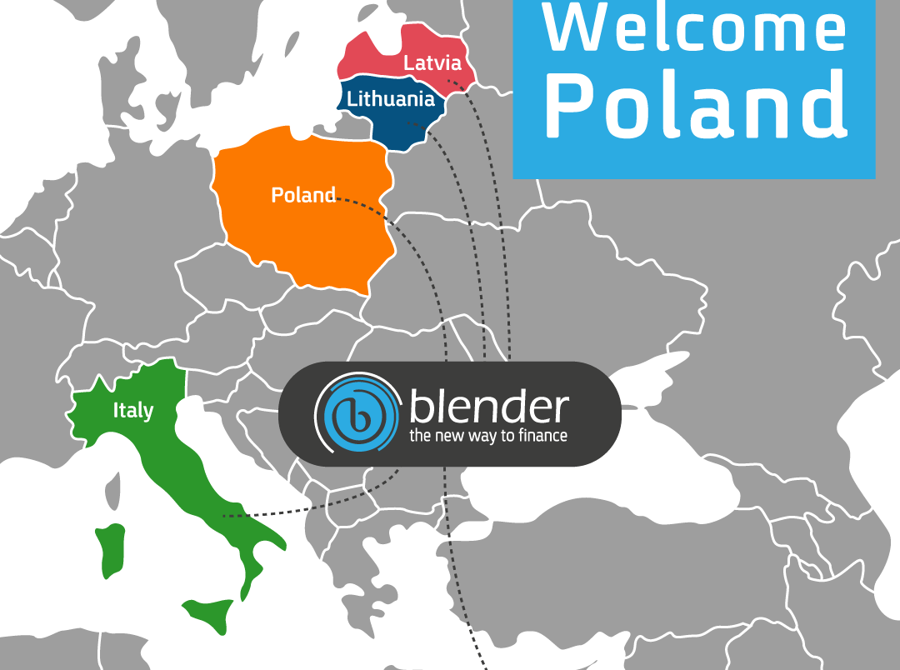
בלנדר אירופה

Slide 22

בלנדר באירופה
החזון: להוביל את בנקאות האשראי הדיגיטאלית באירופה
מימון הפעילות בעזרת קווי אשראי מוסדיים
אשראי מגובה נדל"ן
הרחבת הפעילות בעזרת מיזוגים ורכישות
בתהליך הפיכה לבנק דיגיטאלי כלל אירופאי *
אשראי צרכני
בנק' מכירה
(BlenderPay) ואשראי לכל מטרה
אשראי לרכישת רכב
* בלנדר נמצאת בתהליך בקשת רישיון בנקאי באירופה

Slide 23
צמיחה בפעילות בלנדר אירופה
הכנסות* (אלפי ש"ח)
סה"כ תיק אשראי (אלפי ש"ח)
37%
38%
*הכנסות ברוטו NON-GAAPהמדווחות במסגרת ביאור מגזרים
נתונים לא מבוקרים נכונים ל31 בדצמבר 2021
לפי שער המרה ממוצע

Slide 24
צמיחה בפעילות בלנדר אירופה
לקוחות משלמים
הלוואות שהועמדו (אלפי אירו)
233%
CAGR 45%
54% גידול בכמות לקוחות ב 2021
זינוק של כ- 150% בהעמדת הלוואות באירופה
נתונים לא מבוקרים נכונים ל31 בדצמבר 2021

Slide 25
BLENDER BANK
עתיד בלנדר באירופה, בנק ייחודי כלל אירופאי לאשראי ופקדונות
משכנתאות
אשראי לרכישת רכבים Auto Loans))
BNPL
(Buy Now Pay Later)
בנק דיגיטאלי המתמחה באשראי צרכני
תחומי פעילות
יכולת צמיחה מהירה ברחבי אירופה
הגדלת רווחיות
עקב הוזלת מקורות האשראי
אפשרות לפעול בכלל האיחוד האירופי על בסיס Passporting**
גיוס פיקדונות
כמקור אשראי זמין וזול
יתרונות
* בכפוף לקבלת כלל האישורים הרגולטוריים הרלוונטיים וביניהם קבלת הרישיון הבנקאי, במהלך הרבעון השני של שנת 2022
** צפי ל-2023 בכפוף לקבלת כלל האישורים הרגולטורים

Slide 26
רכישת LTL
התקדמות לקראת רישיון בנקאי באירופה ושילוש תיק האשראי
לעדכן גרף לדצמבר 21
LTL
רכישת איגוד אשראי המגייס פיקדונות ומעמיד אשראי
מנהל 32 מיליון אירו בהלוואות בעיקר מגובות נכסי נדל"ן
סכום הרכישה - כ- 5 מיליון אירו (כ-18 מיליון ₪)
בשלב מתקדם לקבלת רישיון להפעלת בנק דיגיטלי
פעילות רווחית
יתרונות לבלנדר
קיצור זמנים לקבלת רישיון בנקאי אירופאי
שילוש תיק האשראי של בלנדר אירופה
הוזלת מקורות מימון על ידי גיוס פיקדונות
כניסה לתחומי אשראי לנדל"ן
(e*)
(e**)
גידול בתיק האשראי של בלנדר אירופה
במיליוני ש"ח לאחר עסקת LTL
* נתונים במיליוני ש"ח מוערכים לדצמבר 2021 לפי שער המרה של 3.5 ₪ לאירו
** נתון מוערך לאחר השלמת העסקה

Slide 27
אסטרטגיית צמיחה
פיתוח מוצרים טכנולוגיים חדשניים ומתקדמים
הטמעת פלטפורמה ייעודית לבנק הדיגיטאלי
שמירה על מובילות טכנולוגית בכלל מוצרי האשראי
גיוס אג"ח סחירות לצמיחה וחיזוק הפעילויות
בלנדר קבוצה
גידול באשראי בתחום הרכב
גידול באשראי בנקודות מכירה BNPL
גיוס מקורות נוספים מבנקים וגופים מוסדיים
כניסה לאשראי מובטח נדל"ן
בלנדר ישראל
קבלת רישיון בנק דיגיטאלי
גידול במקורות למתן לאשראי
הרחבה משמעותית של פעילות אירופה באופן ישיר ובאמצעות מיזוגים ורכישות
התרחבות למדינות נוספות באירופה
בלנדר אירופה

Slide 28
יחסים פיננסיים
הוצאות (הכנסות) הפרשה לחובות מסופקים
הון עצמי
הון למאזן
נתונים לא מבוקרים נכונים ל31 בדצמבר 2021

Slide 29
THANK YOU

